Slide 1


如何减轻生活负担？从厨房油烟机清洁开始

Slide 2


扫除清单 | 厨房油烟机清洁 | 厨房清洁
步骤1
拆卸滤网
厨房油烟机清洁
厨房清洁

Slide 3
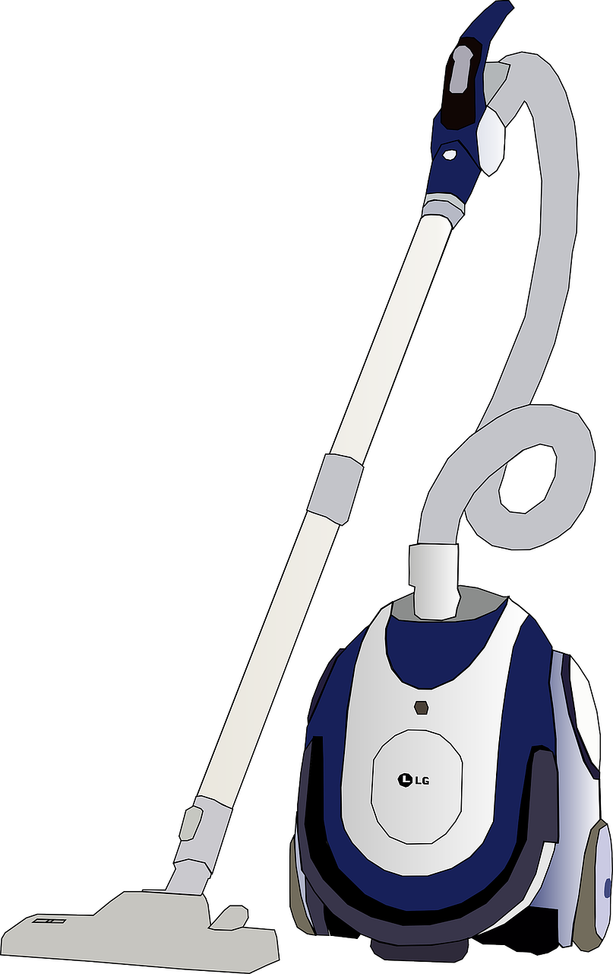
扫除清单 | 厨房油烟机清洁 | 厨房清洁
步骤2
浸泡
厨房油烟机清洁
取下油烟机的滤网

Slide 4

扫除清单 | 厨房油烟机清洁 | 厨房清洁
步骤3
清洗
厨房油烟机清洁
将滤网浸泡在热水和清洁剂中

Slide 5

扫除清单 | 厨房油烟机清洁 | 厨房清洁
步骤4
擦拭
厨房油烟机清洁
使用刷子清洗滤网和油烟机内部

Slide 6

扫除清单 | 厨房油烟机清洁 | 厨房清洁
步骤5
重新安装
厨房油烟机清洁
用湿布擦拭油烟机表面

